Slide 1
간암 발생 마코프 모형
예후 연구 경과 보고

Slide 2
진행 상황
지방간 진단 기준 수정
SICK_SYM -> Fatty liver index
고위험군 모델 분리
HBV+HCV -> HBV / HCV
간염에 대한 항바이러스 및 항암 제제 코드 Search → 확인필요
연구 자료 구축 SQL로 진행중
데이터 손상문제
간암 양성판정기준 상병코드
적용 문제

Slide 3
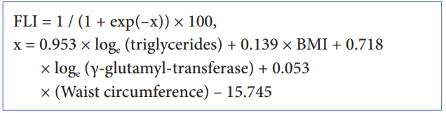
지방간 진단 기준 수정
FLI 의 경우에는 비알코올성 지방간을 기준으로 만들어짐
기존 데이터는 알코올성, 비알코올성 지방간을 포함하여 구성하였기 때문에 알코올성 지방간을 포함하는 경우에 대해서 FLI와 같은 진단 기준 필요
SICK_SYM | DESC
K700 | Alcoholic Fatty Liver
K760 | Nonalcoholic Fatty Liver, NEC
1. doi:10.1186/1471-230X-6-33

Slide 4
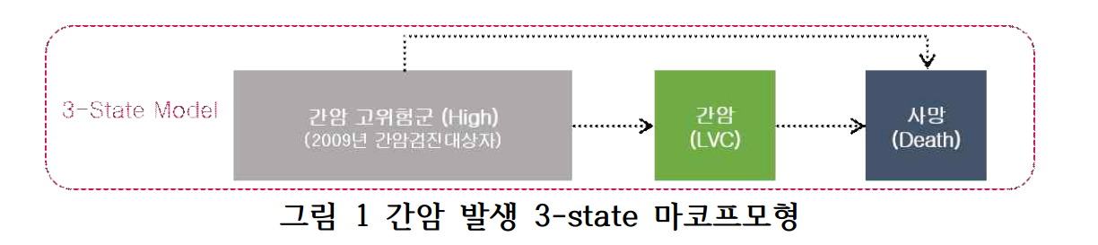
2. 항바이러스 및 항암 제약 코드 추가
소라페닙토실레이트(1 차 항암)
488001ATB(200mg)
렌바티닙메실산염(1차 항암)
645201ASH(4mg), 645202ASH(4mg)
레고라페닙(2차 항암)
624801ATB(40mg)
카보잔티닙(2차 항암)
666401ATB(60mg), 666402ATB(40mg),
666403ATB(20mg)
엔테카비어(간염)
487203ATB(1mg) ,487202ATB(0.5mg)
테노포비어 디소프록실 푸마르산(간염)
493901ATB(300mg)
2. doi: 10.1136/gutjnl-2019-318947,
3. http://www.medigatenews.com/news/859547151

Slide 5
3. 고위험군 모델 분리
HBV와 HCV의 경우 전이 상황이 다르기 때문에 같은 그룹으로 포함 X
기존의 간경변 및 기타 간질환, HBV, HCV로 분리하여 전이 확률 정확도 상승 기대
Before HIGH_RISK GROUP |  | After HIGH_RISK GROUP
Cirrhosis |  | Cirrhosis
HBV |  | Others
HCV |  | HBV
Others |  | HCV

Slide 6
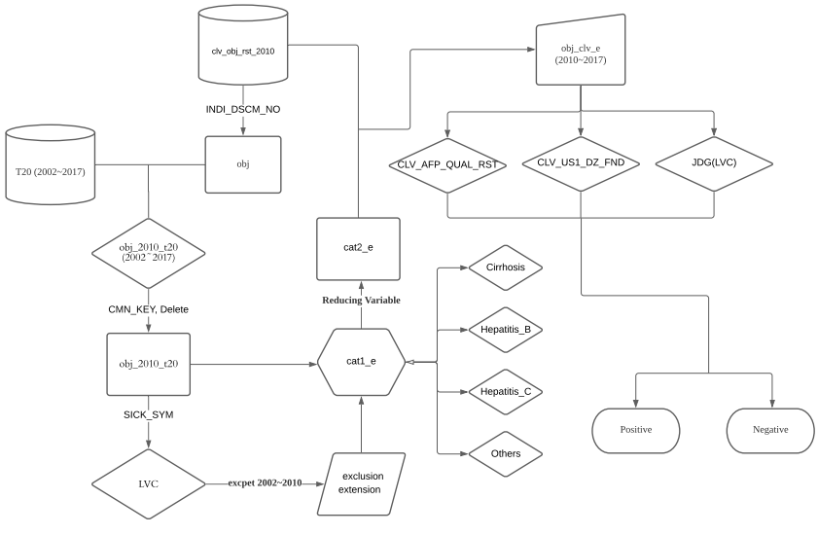
4. 구축단계
200301 T20(명세서) 데이터가 버퍼문제로 로드가 되지 않음
-> 데이터 손상문제로 파악
SAS 코드 40~50 % 정도 SQL로 변환 완료
Notes:
proc datasets lib=libref;
repair dsetname;
run;

Slide 7
5. 양성판정기준
기존의 간암 양성판정 기준의 경우 초음파 검사, AFP, 종합판정이 간암의심인 경우에 대해서 하나라도 포함될 경우 양성 판정 처리
모델 설정 요소는 당해 년도까지의 간암 확진자를 포함하지 않음
따라서 종합판정 기준을 간암 상병코드로 진행하는 것에 대해서 간암에 대한 상병코드가 존재하지 않기 때문에 적용 불가
Notes:
proc datasets lib=libref;
repair dsetname;
run;

Slide 8
감사합니다

